Slide 1
Kiến thức cơ sở
Chương trình đào tạo
Nhân viên Cworld 2007
TRUNG TÂM CÔNG NGHỆ GIÁO DỤC

Slide 2

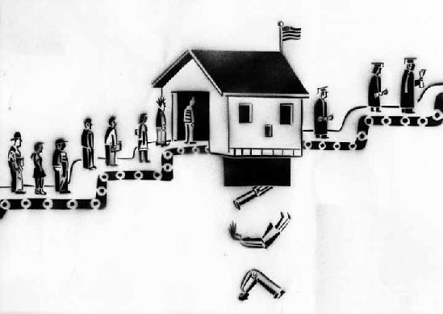



Đặc điểm của lĩnh vực hoạt động

Slide 3
Đối tượng Khách hàng
Đối tượng Khách hàng
  Nhà quản lý
  Giáo viên
  Gia đình
Đặc điểm tâm lý
  Nhà quản lý: Cẩn thận, giữ ghế, thành tích
  Giáo viên: Ham học hỏi (quá tải), sợ trách nhiệm
  Gia đình: thủ thế

Slide 4
Đối thủ cạnh tranh
Cạnh tranh trực tiếp
Cạnh tranh gián tiếp
Tính không minh bạch

Slide 5
Cơ chế
Ngành dọc
  Nhà nước quản lý: chương trình, chất lượng
  Bộ - Sở - Phòng – Trường – Học sinh ← Phụ huynh
Xã hội hóa giáo dục
  Huy động nguồn lực tài chính, trí tuệ, tinh thần từ Xã hội
  Vẫn chịu sự quản lý về chất lượng

Slide 6

Sản phẩm
Mang tính chuyên môn cao
Dòng sản phẩm
  Giải pháp tổng thể: Trường Mầm non số; Lớp học số.
  Phầm mềm: Kidsmart, Nutrikids, Icels..
  Phần cứng: Máy tính, bàn ghế, thiết bị giảng dạy..

Slide 7
Đặc trưng khác
Nguồn kinh phí hạn hẹp
Các Sở thụ động trong việc triển khai
Tính thời vụ
Lợi ích cá nhân
Xã hội, PR

Slide 8

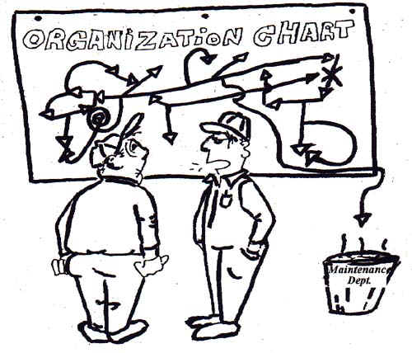

Văn hóa doanh nghiệp – Đạo đức kinh doanh

Slide 9
Văn hóa doanh nghiệp là gì?
Văn hoá doanh nghiệp (VHDN) biểu hiện qua hình ảnh doanh nghiệp hoạt động minh bạch, môi trường làm việc thân thiện, hành vi ứng xử văn minh, sống có trách nhiệm với cộng đồng và môi trường
"Văn hóa doanh nghiệp là tổng hợp các giá trị , các biểu tượng , huyền thoại , nghi thức , các điều cấm kỵ , các quan điểm triết học , đạo đức tạo thành nền móng sâu xa của doanh nghiệp"(Georges de saite marie , chuyên gia pháp về các doanh nghiệp vừa và nhỏ)

Slide 10

Đạo đức Kinh doanh
Chỉ làm điều đúng – Không làm điều sai
Website: www.phanmemgiaoduc.vn

